Slide 1
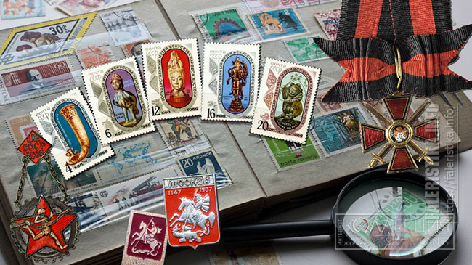
МАДОУ ДС № 17 «Ладушки» г. Нижневартовск
Коллекционирование в ДОУ
как форма работы
с дошкольниками
Выполнила: воспитатель Коренюк
Инна Ивановна

Slide 2
Цель данной технологии – развитие познавательной активности ( интерес и деятельность) детей дошкольного возраста по средствам создания коллекций. Задачи: 1. формировать умение наблюдать, сравнивать, анализировать и делать выводы; 2. формировать умение классифицировать, группировать, обобщать; 3.способствовать проявлению избирательных интересов; 4. развивать познавательный интерес и потребности; 5.прививать навыки культуры и оформления коллекции и сбора материала; 6.формировать бережное отношение к хранению коллекций; 7.обогащать и активизировать словарь детей; 8. активизировать участие родителей в образовательном процессе.

Slide 3
Коллекция 10 рублевых монет

Slide 5
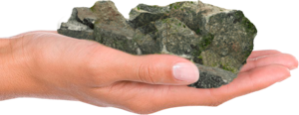
Коллекция горных пород и минералов

Slide 6
Коллекция хвойных растений
и гербарий

Slide 8
Коллекция семян и свечей

Slide 9
Коллекция марок и магнитов

Slide 10
Коллекция бумаги и игрушек
из киндер сюрприза

Slide 11
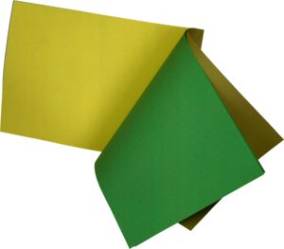
Коллекция бумаги

Slide 12
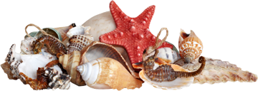
Коллекция ракушек
и музыкальных инструментов

Slide 13
Коллекция стекла

Slide 14
Коллекция машинок

Slide 15
Коллекция ручек и бабочек

Slide 16
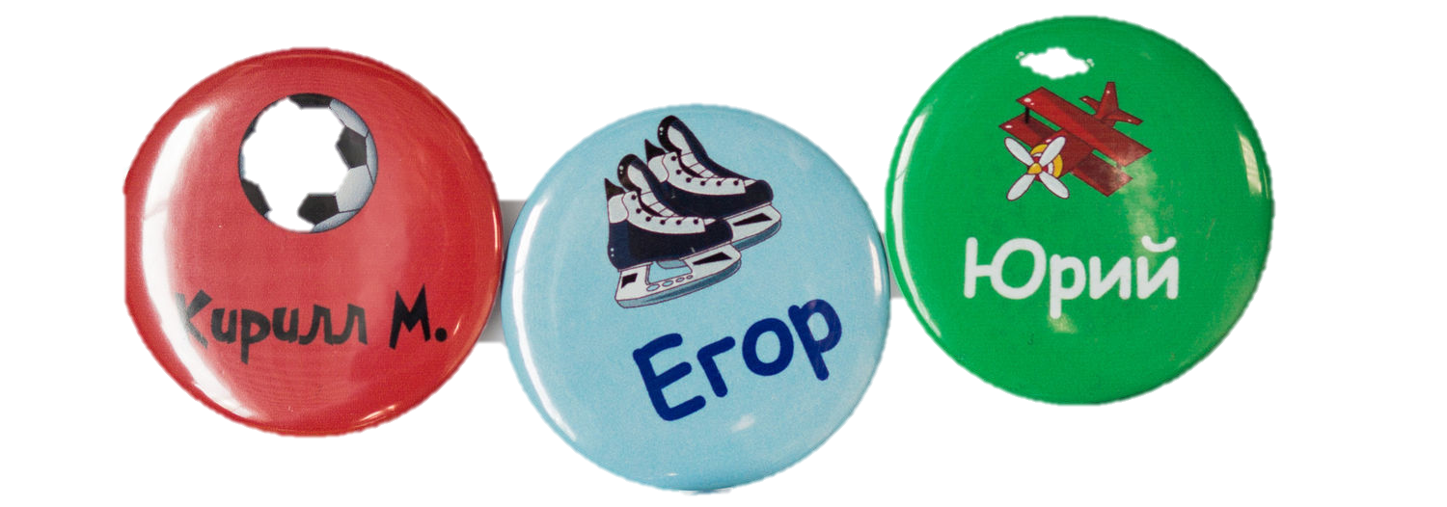
Коллекция открыток и значков

Slide 17
Коллекция волокна

Slide 18
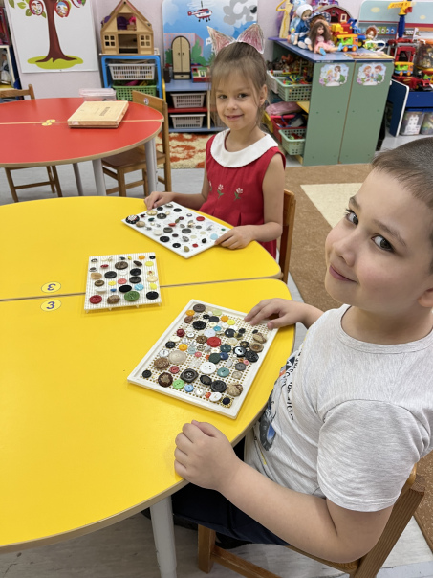
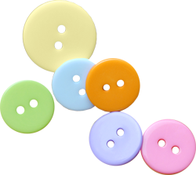
Коллекция пуговиц

Slide 19
Коллекционирование является доступным и интересным для дошкольников видом деятельности.
На базе нашей группы собрана большая коллекция интересных вещей и материалов
Совсем несложно было создать небольшую коллекцию материалов, из которых сделаны окружающие нас предметы. Коллекция не занимает много места, может быть выставлена в разное время и разном месте, может быть использована детьми в качестве бросового материала, для рассматривания, сравнения предметов между собой.
В результате дети узнают материалы (пластмасса, стекло, металл, из которых сделаны предметы, имеют представления о свойствах и качествах материалов, находят предметы из материалов в окружающей их обстановке (в группе, на участке).

Slide 20
Спасибо за внимание!

